Slide 1
Neues aus der DECHEMA
Stand 24 März 2026

Slide 2
Inhalt
Auszeichnungen 2025/26
Forschungsthemen
  Innovationstage
Nachwuchsförderung
  Max-Buchner-Forschungsstiftung
Publikationen
  Zuletzt erschienen
  In Vorbereitung
Aus dem Koordinierungskreis
DECHEMA im Dialog
DECHEMA FORUM 2026
ACHEMA 2027
ACHEMA-Gründerpreis 2027

Slide 3

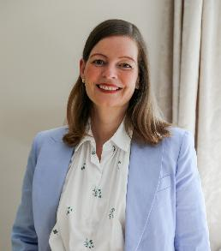
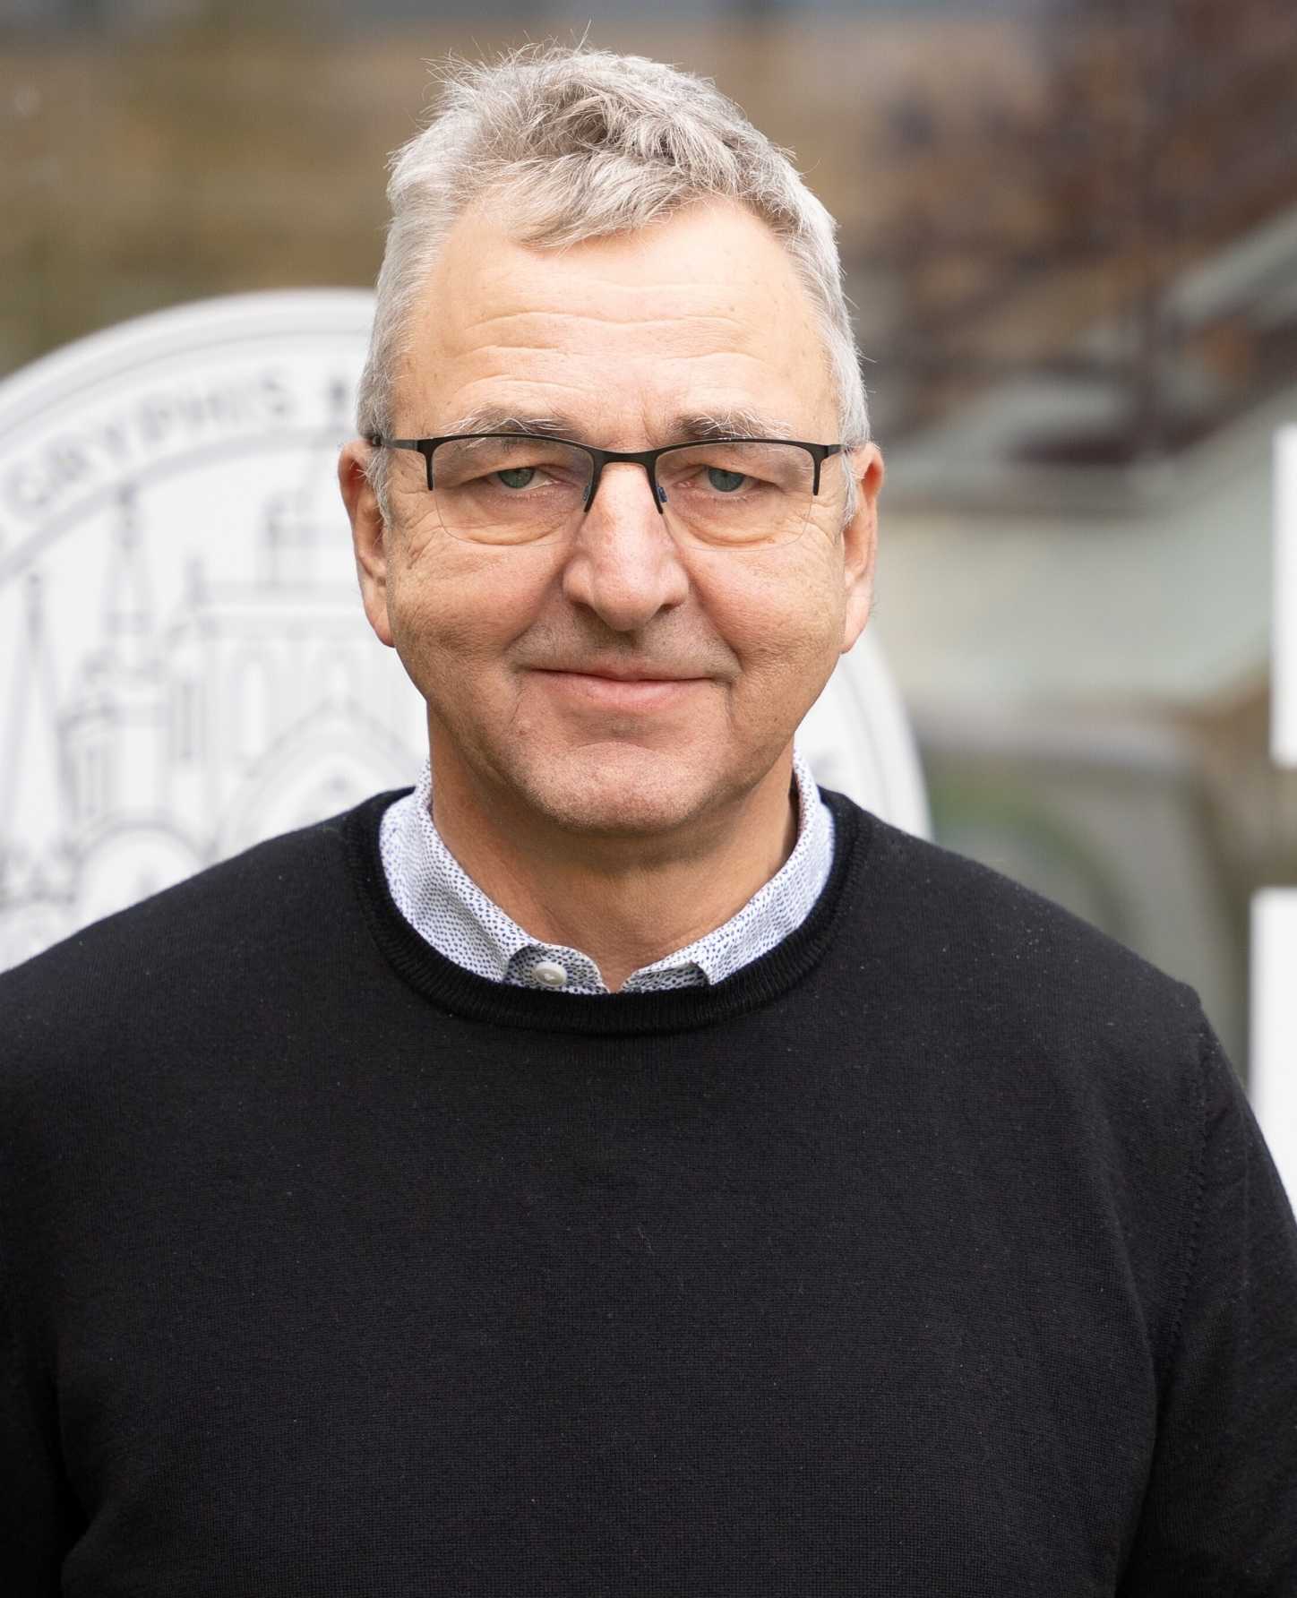
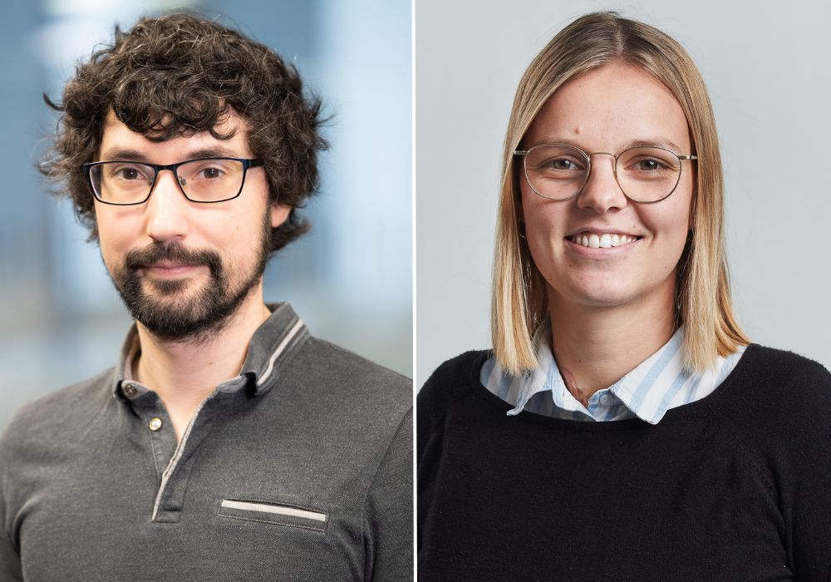
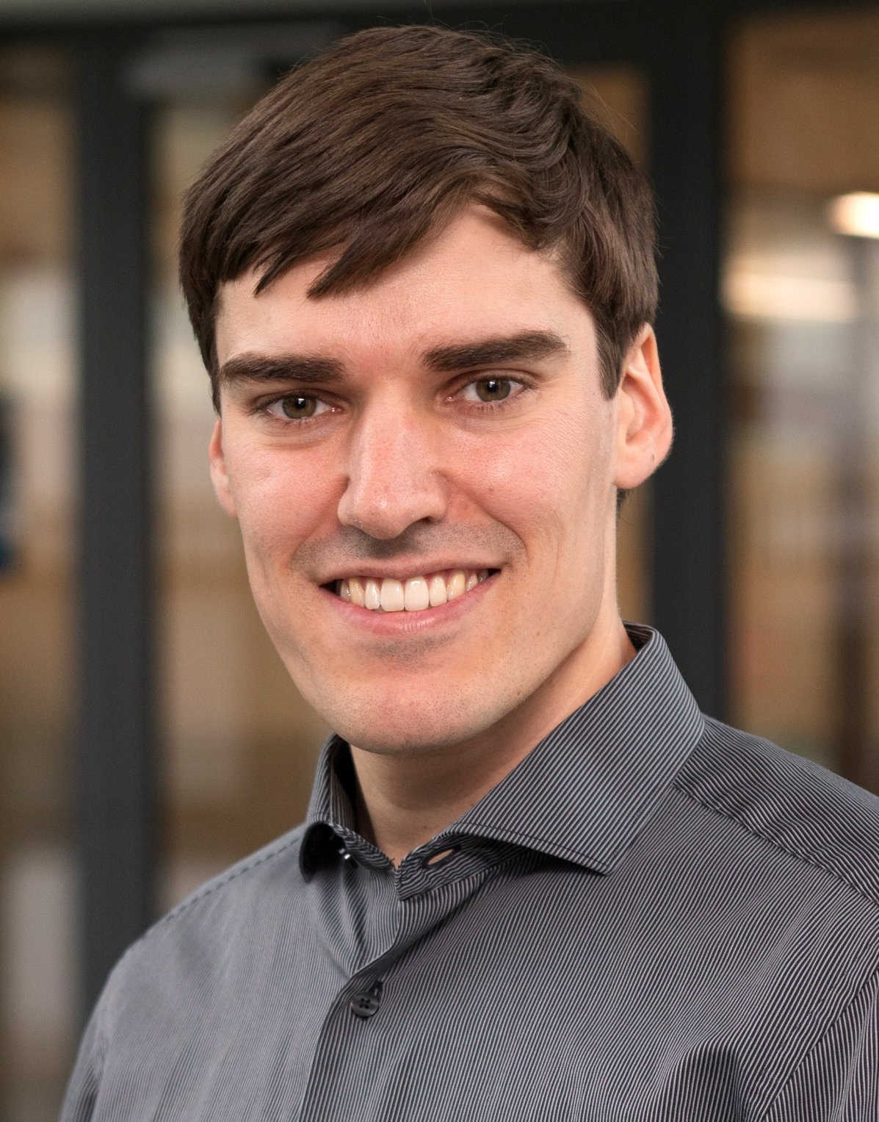
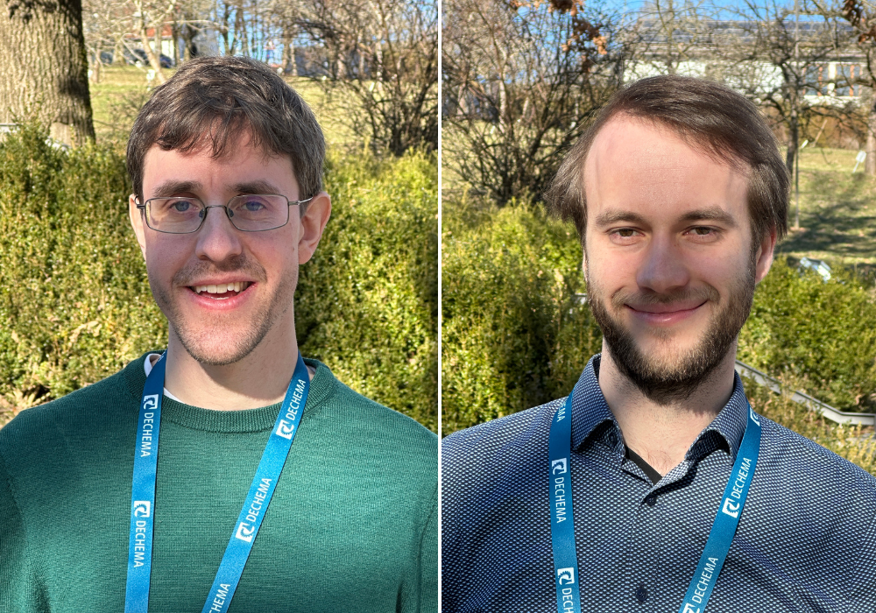
Auszeichnungen 2025/ 2026
Stefan Schrod
Bioinformatik-Dissertationspreis
Nina Hartrampf
DECHEMA-Preis
Uwe Bornscheuer
Otto Roelen- Medaille
Alexis Bordet Schirin Hanf
Jochen Block-Preis
Jerone T. Vossen
Johann-Wolfgang-Döbereiner-Promotionspreis
Jakob Franke
Nachwuchswissen-schaftler-Preis für Naturstoff-Forschung
Erik Jung
Doktoranden-Preis für Naturstoff-Forschung

Slide 4
Ausgeschriebene Preise
Preis des Zukunftsforums Biotechnologie
Herausragende interdisziplinäre Master-/Diplomarbeit
3.000 Euro Preisgeld und Tagungsteilnahme
Einreichungsschluss 31. März 2026 https://dechema.de/zfpreis.html
Dissertationspreis für Bioinformatik
Herausragende Dissertation
1.000 Euro Preisgeld
Einreichungsschluss 15. Mai 2026 https://www.bioinformatik.de/fachgruppe/dissertationspreis/
Hochschullehrer-Nachwuchspreis
herausragende Leistungen in der Lehre in Verfahrenstechnik, technischer Chemie oder Biotechnologie
1.000 Euro Preisgeld
Einreichungsschluss 15. Juni 2026 https://dechema.de/HSL_Nachwuchspreis.html

Slide 5
Innovationstage
Innovationstag Autonomous Systems in Plant and Production 12. Dezember 2025
Ergebnisse werden derzeit aufbereitet
Geplant: Innovationstag Prozess- und Anlagensicherheit Herbst 2026
Austausch innerhalb der Fachsektion und darüber hinaus zu Themen, Querschnittsfragen und Impulse für neue Aktivitäten

Slide 6
Stipendien der Max-Buchner-Forschungsstiftung
Nachwuchswissenschaftler:innen an Hochschulen und außeruniversitären Forschungseinrichtungen
Vergabe von Reisestipendien zur Teilnahme an wissenschaftlichen Veranstaltungen, bei denen die Forschenden ihre Ergebnisse präsentieren
Einreichungsschluss jeweils 15. März, 15. Juni, 15. September und 10. Dezember des Jahres
https://dechema.de/mbf.html
Auch für Teilnahme an Jahrestreffen

Slide 7

Aktuelle Veröffentlichungen (Auszug)
Single-Use technologies for the production of cell therapeutics (März 2026)
Produktion von Zelltherapeutika auf Single-Use-Plattformen – verfügbare Lösungen und Rahmenbedingungen
Für Einsteiger und Experten
Biologisation and Bio-Inspiration in Materials Science and Process Chemistry (März 2026)
Ergebnisse eines DECHEMA-Workshops aus dem Dezember 2025
neun zentrale Fokusfelder und drei übergeordnete Meta-Bereiche sowie Förderempfehlungen
Wasserstoffinfrastruktur Roadmap - Ergebnisse aus dem TransHyDE-Projekt Systemanalyse (Februar 2026)
Roadmap zur künftigen Rolle von Wasserstoff.
Interaktive Darstellung von Erzeugung, Speicherung, Transport und Nutzung
Weitere Veröffentlichungen
unter
www.dechema.de/studien

Slide 8
Veröffentlichungen in Vorbereitung
Papier | Status | Gremium
Überarbeitung Qualifikationsrahmen/ „Studiengang für Weltretter“ | In Vorbereitung | Fachsektion Bildung & Innovation
Überarbeitung Katalyse-Lehrprofil | In Vorbereitung | GeCatS
Whitepaper Material-Ökonomie | In Arbeit | Fachsektion Funktionale Materialien
Englische Übersetzung des Positionspapiers „Abfallverbrennung in der Zukunft“ | In Arbeit | Fachgruppe Abfallbehandlung und Wertstoffrückgewinnung
Effizienz bei Sicherheitsstudien und Quality by Design | In Arbeit | FS Prozess- und Anlagensicherheit
Handlungshilfe Stofffreisetzung | In Vorbereitung | FS Prozess- und Anlagensicherheit
Ereignis-Leitfaden 2.0 | In Arbeit | FGr Ereignisse (FS Prozess- und Anlagensicherheit)
Handreichung Sichere Lagerung | In Vorbereitung | FS Prozess- und Anlagensicherheit
Aktualisierung des Lehrprofils Prozess- und Anlagensicherheit | In Vorbereitung | FS Prozess- und Anlagensicherheit
Positionspapier als Ergebnis aus dem 62. Tutzing Symposium 2026 „Elektrifizierung der Prozessindustrie“ | geplant | FS Chemische Reaktionstechnik
Notes:
Abfrage, ob weitere Papiere geplant sind

Slide 9
Aus dem Koordinierungskreis (Sitzung 31.10.2025)
Beschluss zur Stärkung des Nachwuchses: In jedem Fachgruppen-/Fachsektionsvorstand soll ein Sitz für eine/n Vertreter/in des Nachwuchses reserviert sein.
Strategische Ausrichtung
  Status quo der Fachsektionen wurde diskutiert
  Wünsche für die Zukunft
    Mischung aus festen und agilen Strukturen
    Entwicklung gemeinsamer Standpunkte als Impulse nach innen und außen
    Stärkere Sichtbarkeit und politische Rolle der DECHEMA
    Mehr Austausch von Best Practices, besonders im Bereich Nachwuchs
    Initiierung gemeinsamer Projekte
Der Koordinierungskreis soll diese Vernetzung und Austausch stärker moderieren und nach innen und außen Trends aufgreifen und vorantreiben

Slide 10

DECHEMA im Dialog – das neue Online-Format
Dienstags 13-14 Uhr
Interaktiv und themenoffen – Aus der Community für die Community
Nächste Termine
7. April 2026
Optimierung von KI-gestützten Arbeitsabläufen in der Wirkstoffforschung
Weitere Termine in Vorbereitung
Sie möchten aus Ihrem Gremium heraus ein Webinar gestalten? Sprechen Sie uns an!
https://dechema.de/veranstaltungskalender-auswahl-webinar.html

Slide 11

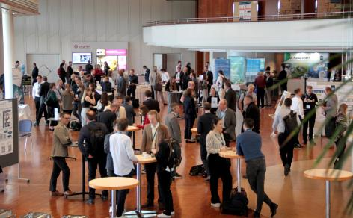
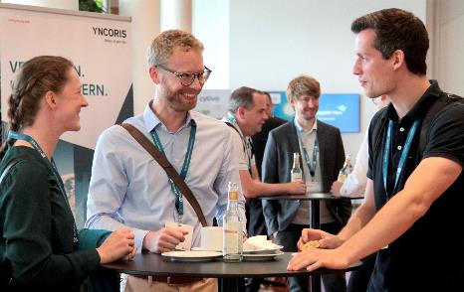

DECHEMA FORUM
15.-17. September 2026 in Frankfurt am Main
Defossilizing the process industry – creating competitive solutions
Vortragsprogamm
Workshops
Firmenausstellung
Poster-Pitches und Posterparty
„Career & Network“
Get-Together für Nachwuchsgruppen und Interessierte

Slide 12
ACHEMA 2027 – Save the date!
Schwerpunkte
#process innovation #lab innovation
#pharmainnovation #digital innovation
#green innovation #energy innovation
Ausstelleranmeldung ist geöffnet
Call für Kongress im Frühjahr 2026
Vorschläge für Sessions/ andere Formate sind willkommen! Bitte sprechen Sie mit Ihrer/m Gremienbetreuer/in
www.achema.de

Slide 13


Wir suchen Macher und Gestalter
Sie planen, alleine oder im Team zu gründen oder haben Ihr Unternehmen nach dem 1. Januar 2024 gegründet? Dann nehmen Sie am ACHEMA-Gründerpreis 2027 teil!
Alle Teilnehmenden erhalten individuelles Feedback zu ihren Businessplänen
10 Finalisten haben die einmalige Gelegenheit, ihre Technologie oder ihr Produkt am ACHEMA-Gründerpreis-Stand auf der ACHEMA vorzustellen
Das Sieger-Team wird auf der Bühne der ACHEMA 2027 mit dem ACHEMA-Gründerpreis ausgezeichnet und erhält 15.000 Euro Preisgeld
Deadline für die Einreichung von Businessplänen: 30. November 2026

Slide 14
Informationsquellen zu den Gremien
https://dechema.de/gremien.html: Öffentliche DECHEMA-Webseite mit einer Übersicht aller Fachsektionen und den Gremien-News, darunter Webseiten für alle Fachsektionen mit ihren spezifischen News, ständig aktualisiert und ggf. erweitert
https://dechema.de/MyDECHEMA/Gremienbereich.html: Informationen für Gremienmitglieder – aktuelle Aktivitäten und Möglichkeiten zur Mitwirkung, Berichte aus Sitzungen und Protokolle. Einmalige Registrierung notwendig.

